Slide 1
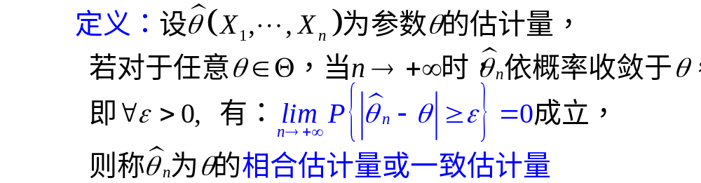

4.相合性准则
1

Slide 2
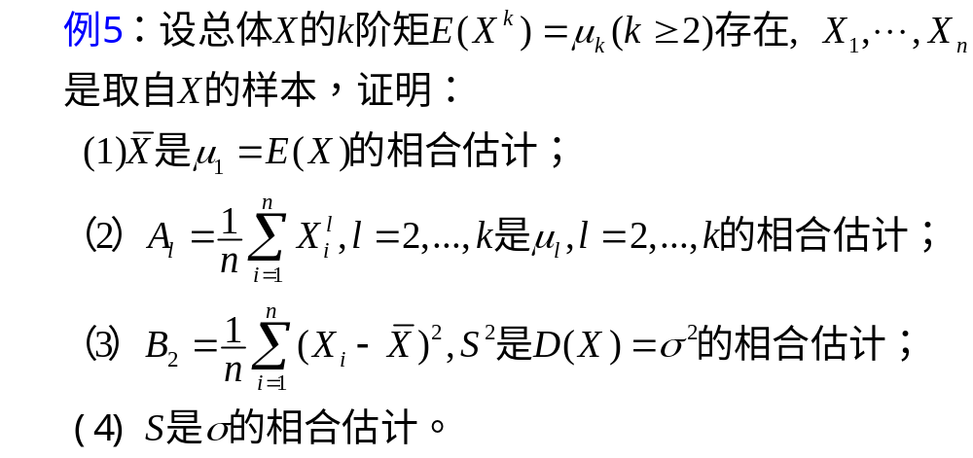

Slide 3
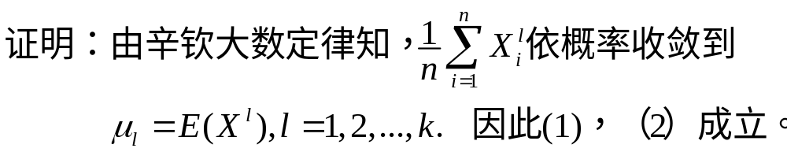
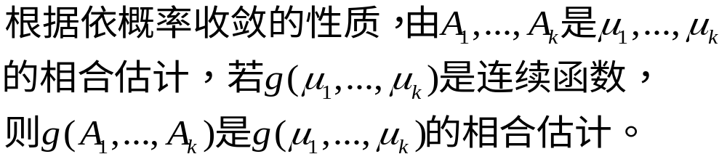

Slide 4
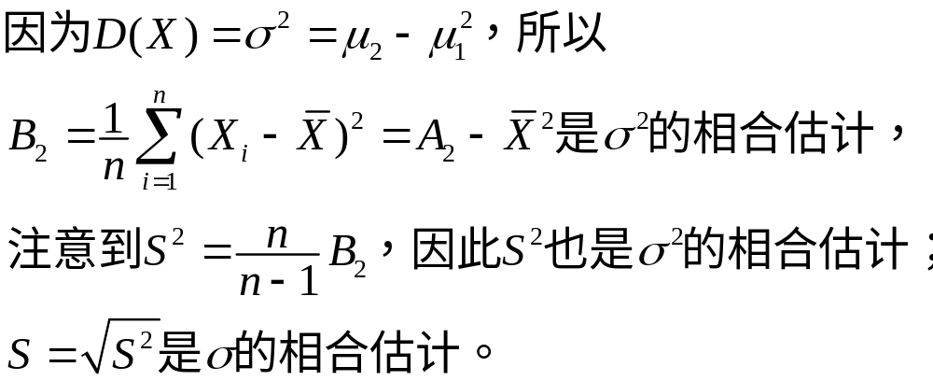
因此，(3) 和(4)成立。

Slide 5
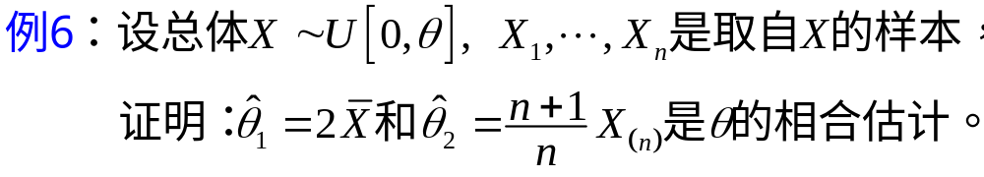

Slide 6
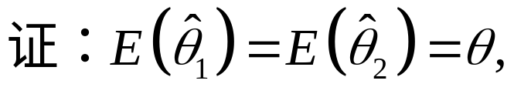
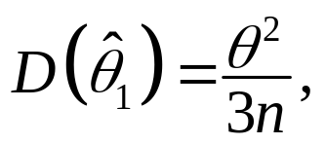
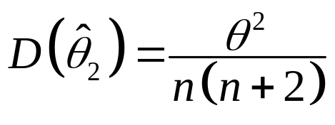
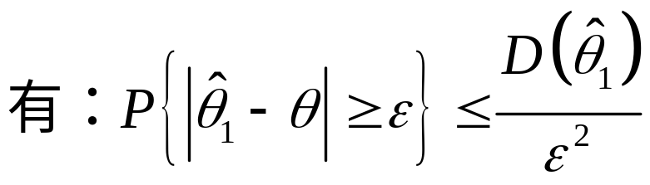
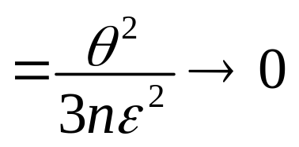
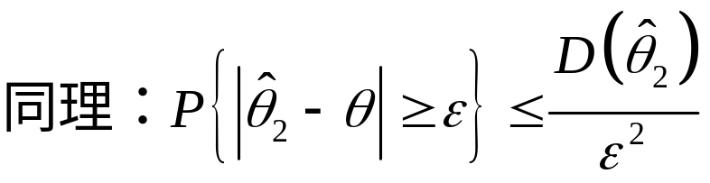
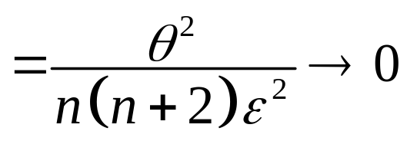
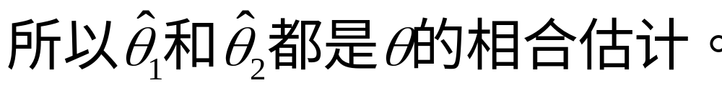
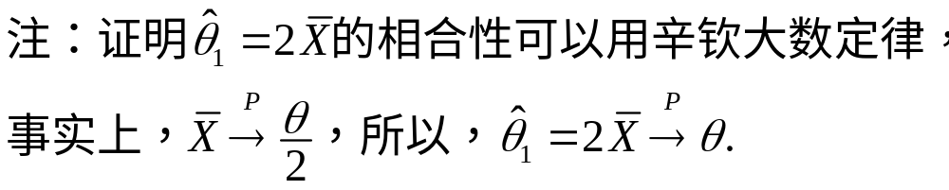

Slide 7
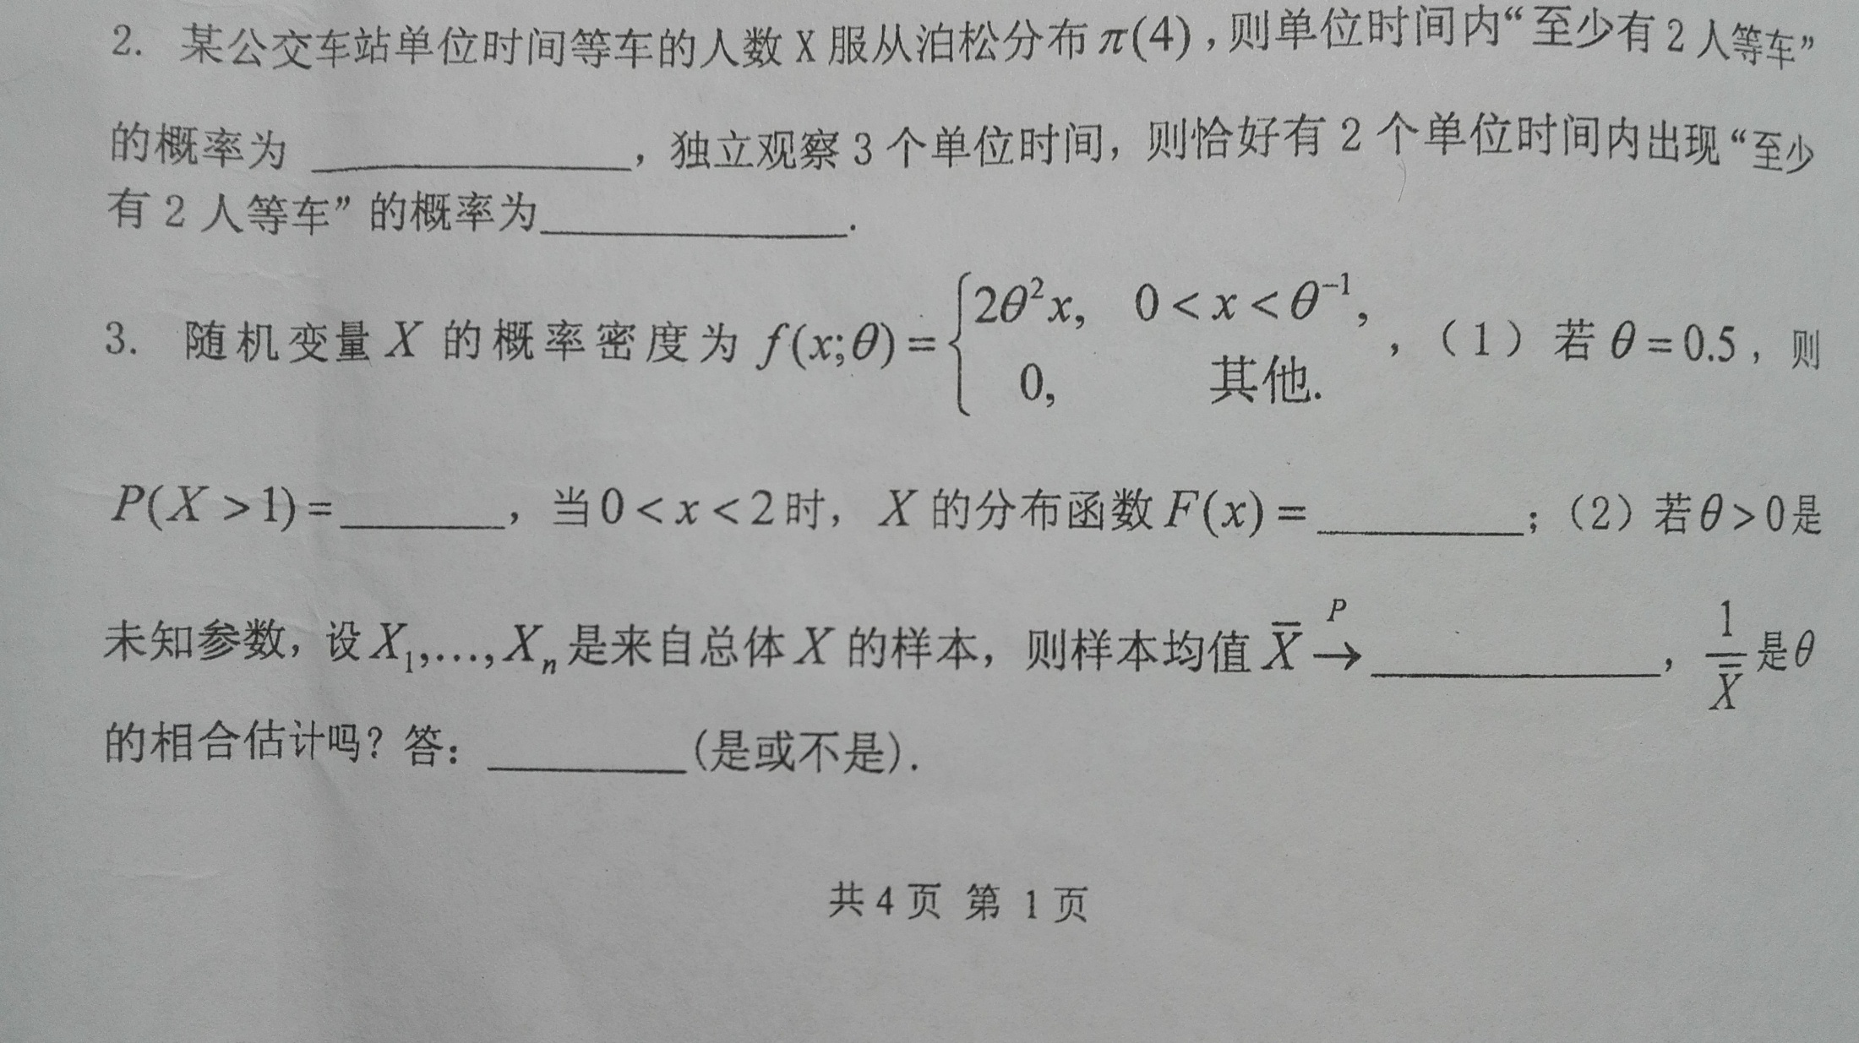

Slide 8
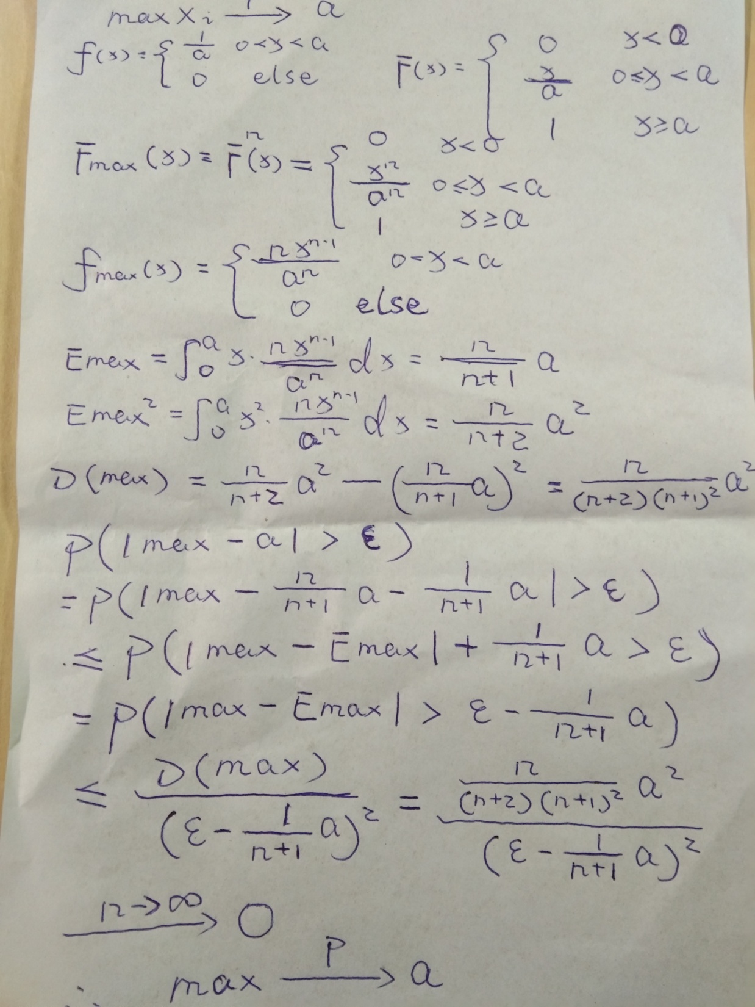

Slide 9
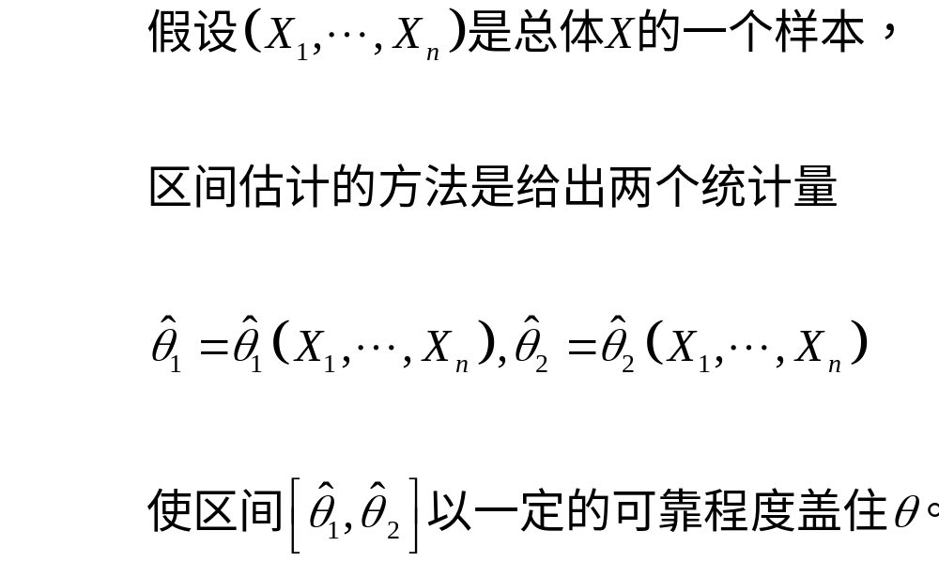
7.3 区间估计

Slide 10
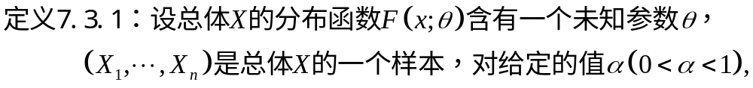
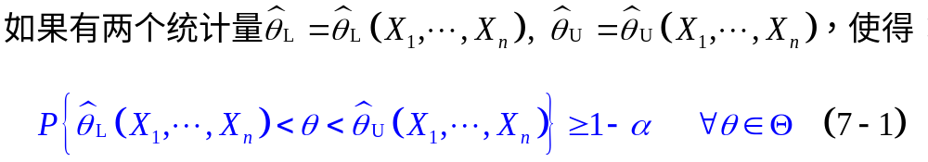
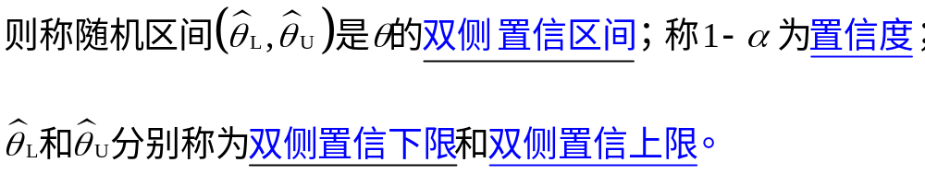
(一）置信区间的定义

Slide 11
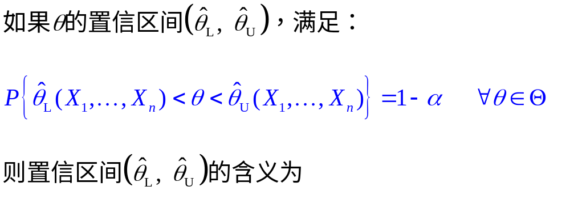
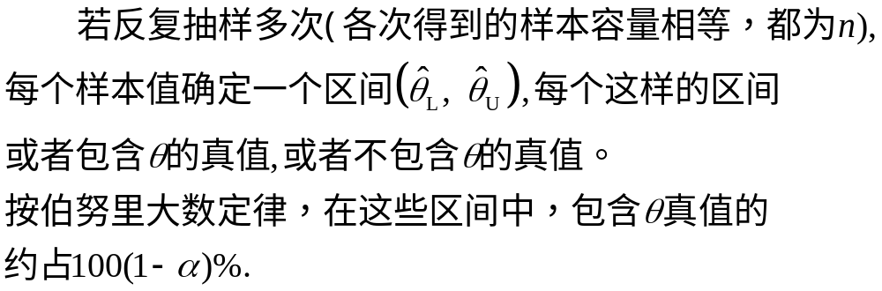

Slide 12
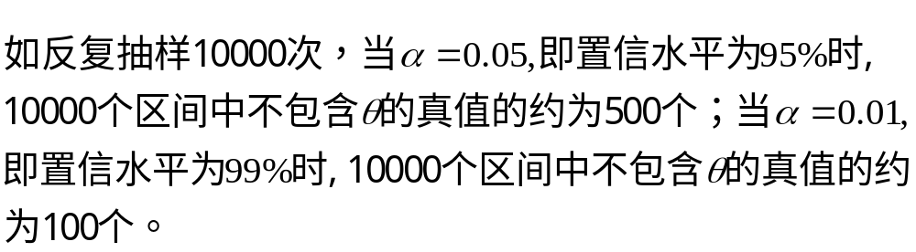

Slide 13
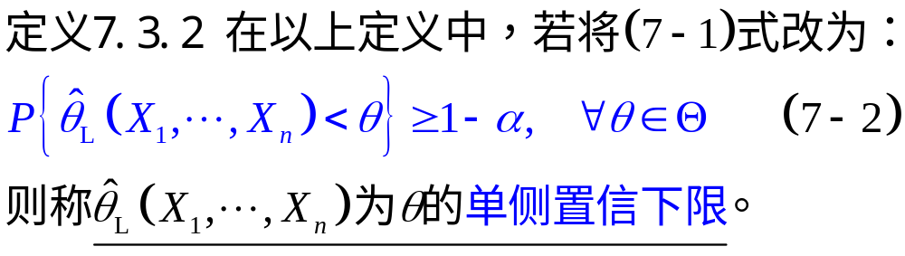
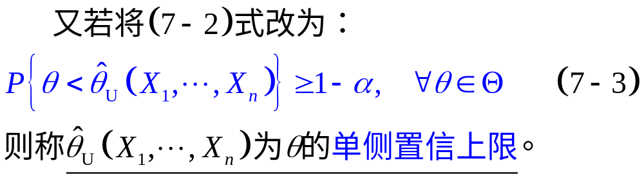
单侧置信限

Slide 14
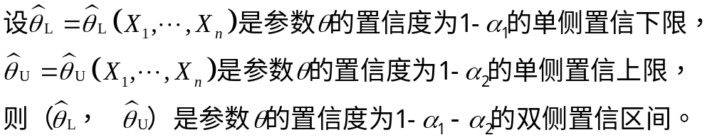
单侧置信限和双侧置信区间的关系：

Slide 15
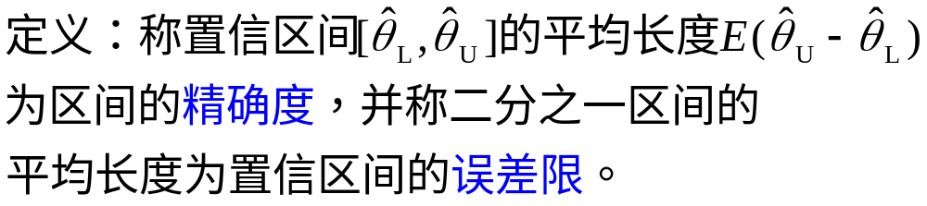
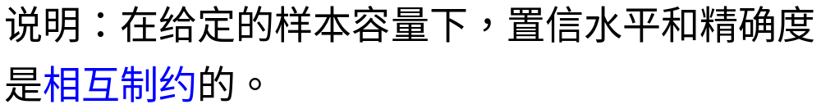

Slide 16
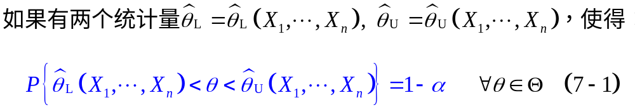
Neyman原则：
在置信度达到一定的前提下，选取精确度尽可能高的区间。
同等置信区间：

Slide 17
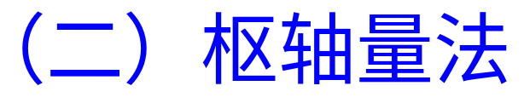
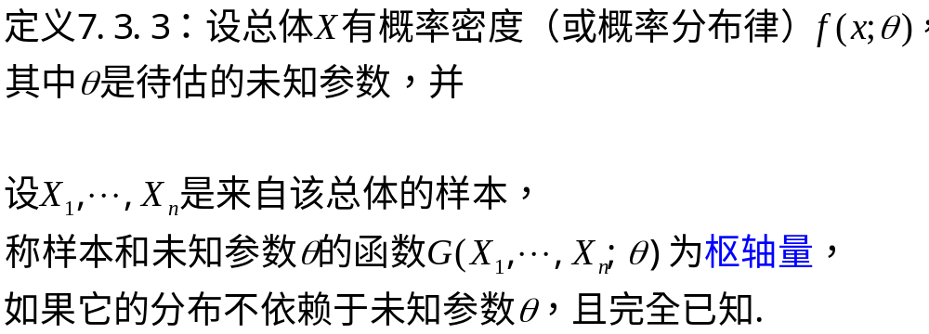

Slide 18
枢轴量和统计量的区别：
（1）枢轴量是样本和待估参数的函数，其分布不依赖于任何未知参数；
（2）统计量只是样本的函数，其分布常常依赖于未知参数。

Slide 19
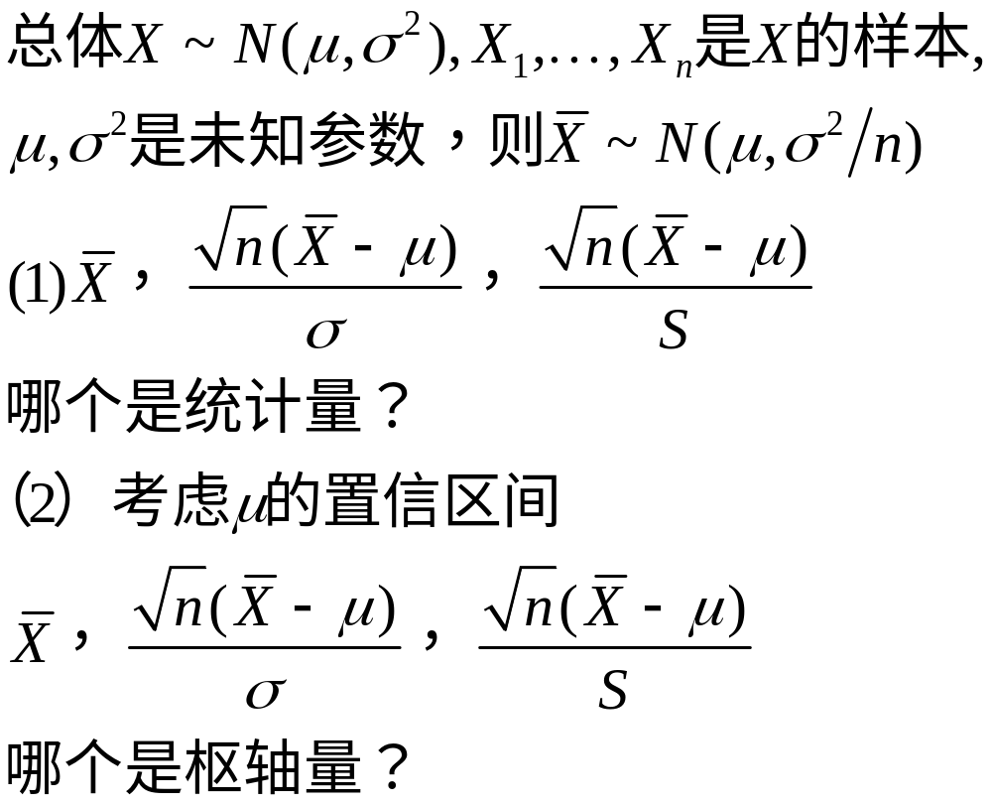
思考题：

Slide 20
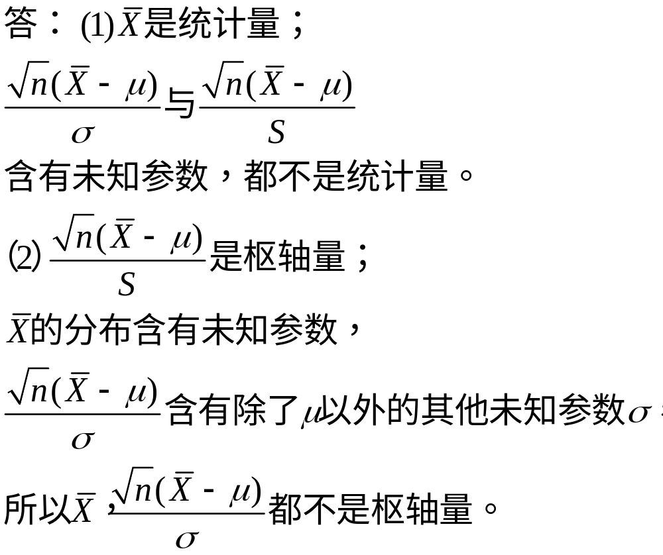

Slide 21
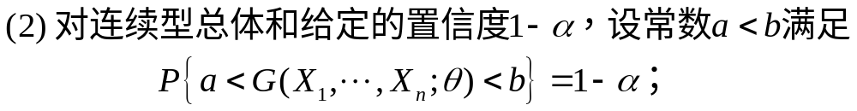
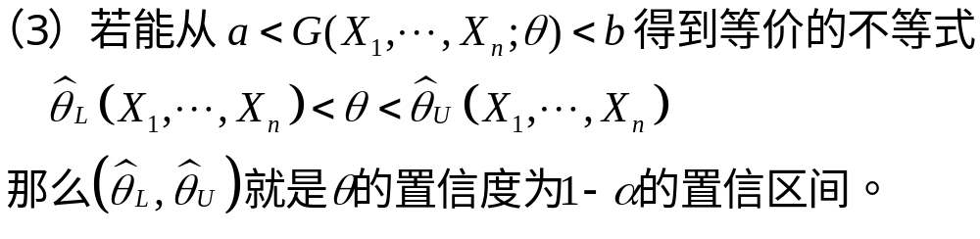
构造置信区间具体步骤：

Slide 22
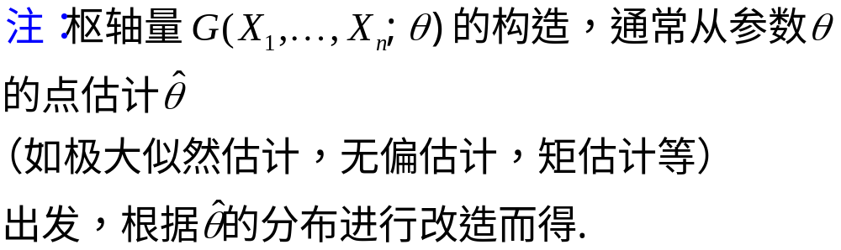

Slide 23
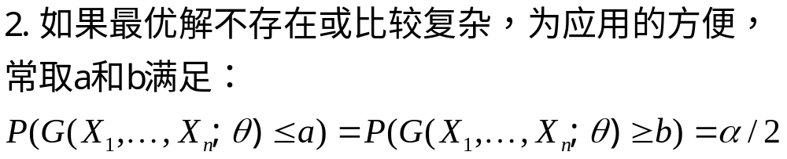

Slide 24
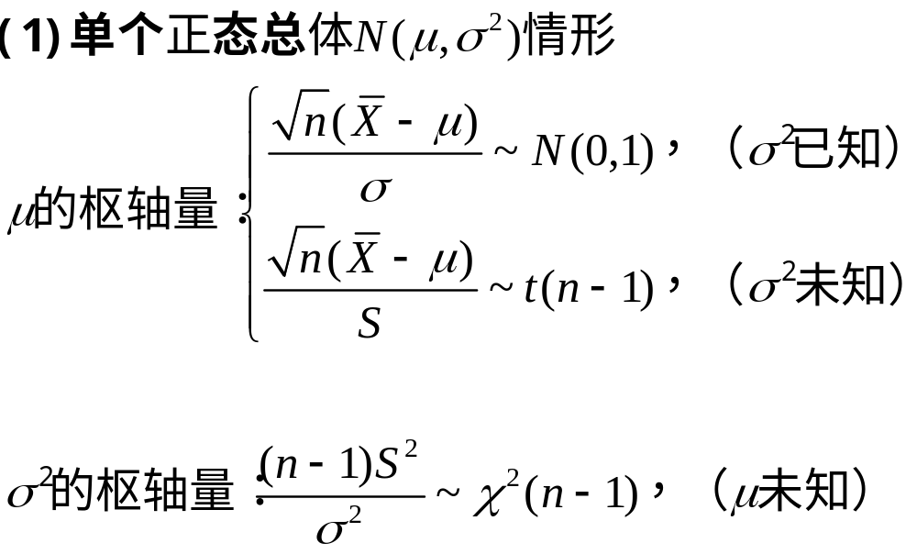
正态总体下常见枢轴量：

Slide 25
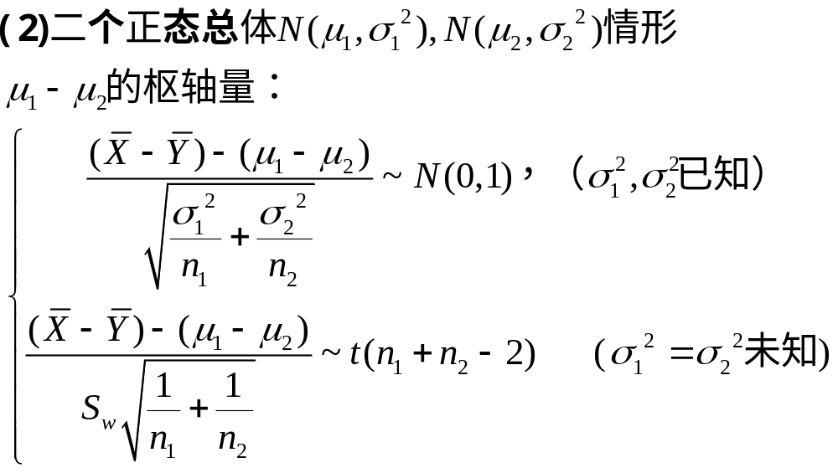


Slide 26
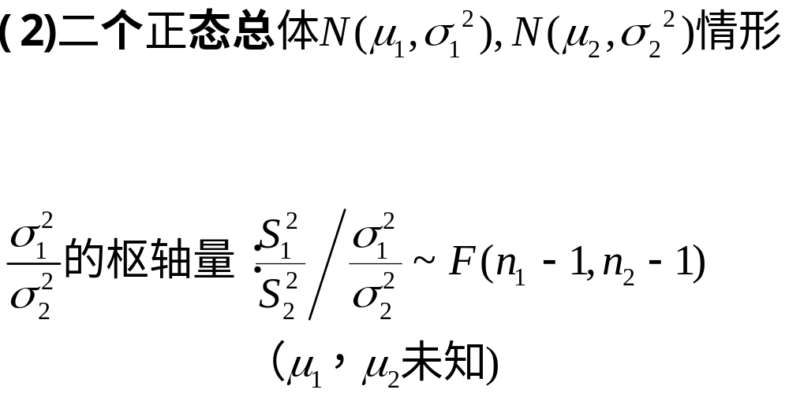

Slide 27
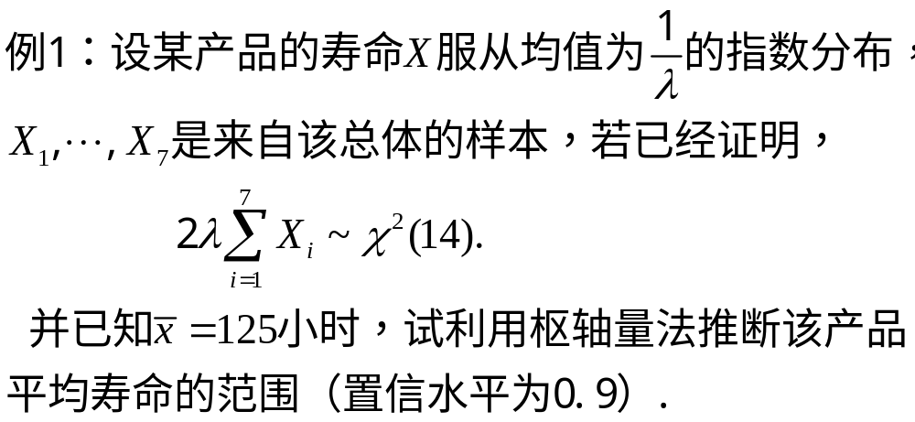

Slide 28
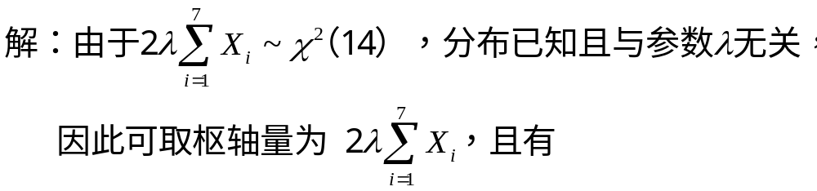
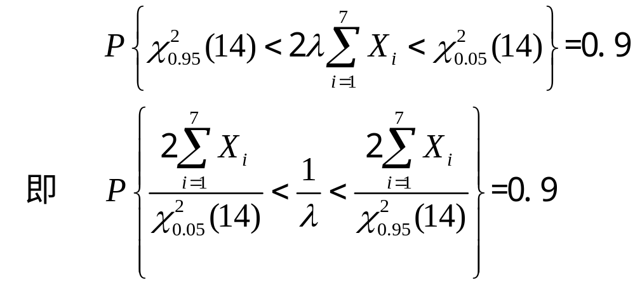

Slide 29
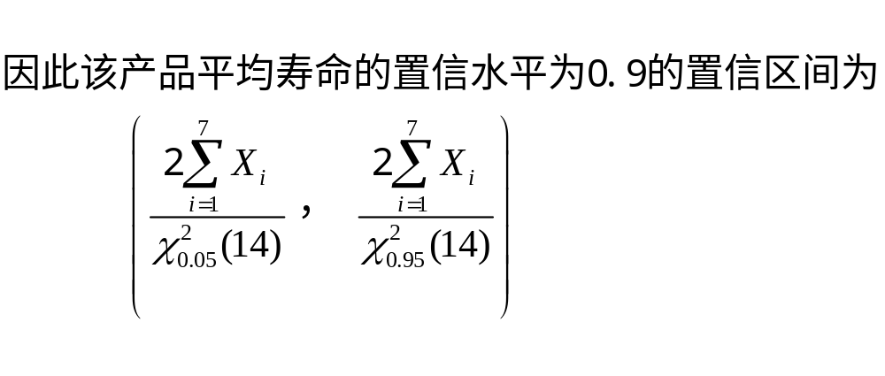
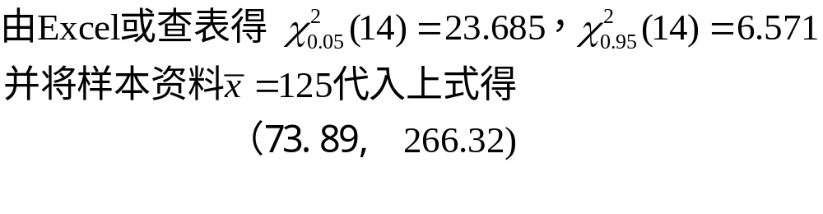
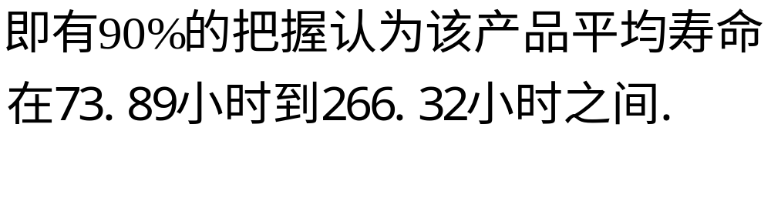

Slide 30
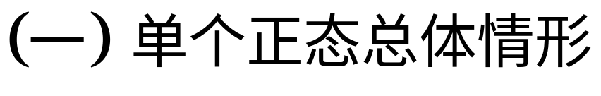
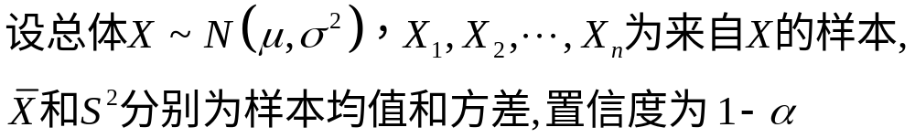
7.4 正态总体参数的区间估计

Slide 31
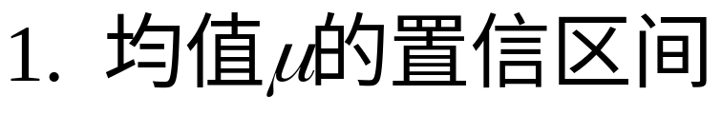






Slide 32



Slide 33



Slide 34










Slide 35


Slide 36


Slide 37






Slide 38





Slide 39



Slide 40


区间短
区间长

Slide 41










Slide 42



Slide 43


Slide 44





Slide 45



Slide 46



Slide 47






Slide 48





Slide 49








Slide 50


Slide 51


例4：两台机床生产同一个型号的滚珠，从甲机床生产的滚珠中抽取8个，从乙机床生产的滚珠中抽取9个，测得这些滚珠得直径(毫米)如下:
甲机床 15.0 14.8 15.2 15.4 14.9 15.1
15.2 14.8
乙机床 15.2 15.0 14.8 15.1 14.6 14.8
15.1 14.5 15.0

Slide 52


Slide 53




Slide 54





Slide 55





Slide 56


Slide 57





Slide 58


Slide 59
正态总体均值、方差的置信区间与单侧置信限
 | 待估 参数 | 其他 参数 | W 的 分 布 | 置信区间 | 单侧置信限
一个正态总体
两个正态总体

